Slide 1


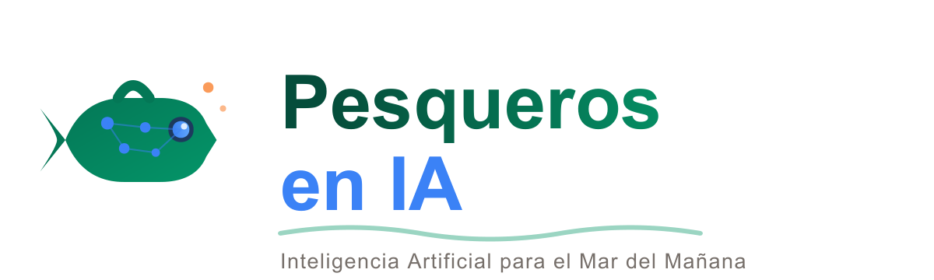
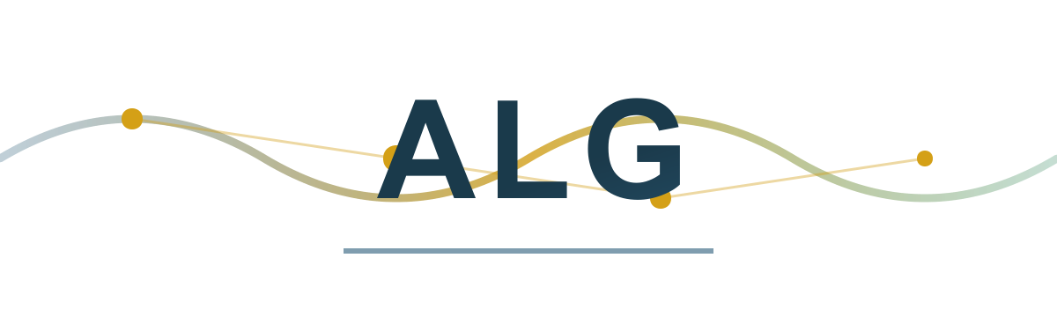
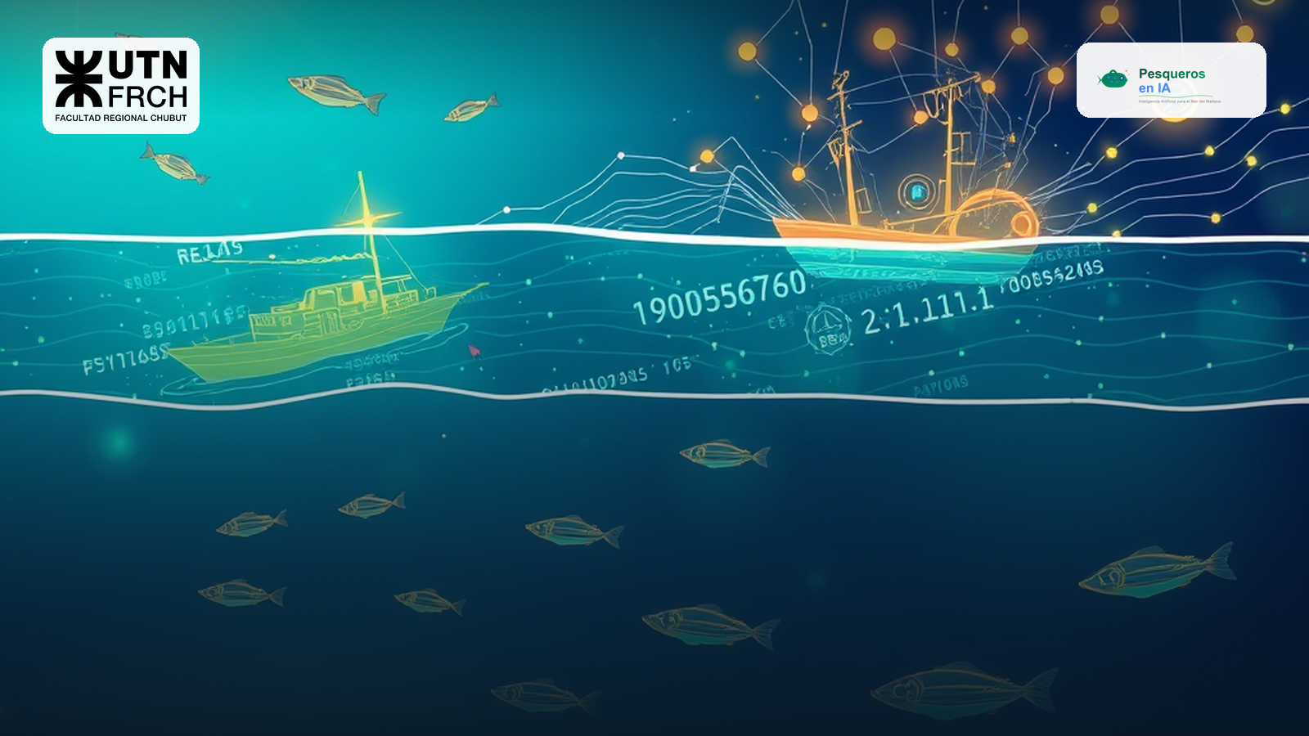
CLASE 4
Datos y Sensores del Dominio Pesquero
Clase 4 · Nivel AVANZADO — Datos reales, frentes e ingeniería de features
Docentes: Ariel Giamportone, Soraya Corvalán
Inteligencia Artificial Aplicada a la Produccion Pesquera | UTN FRCh | 2026

Slide 2

AGENDA DE LA CLASE
Lo que vamos a ver hoy
1
Ingesta de datos reales (Copernicus, NOAA) + fallback
2
NetCDF y xarray
3
Detección de frentes térmicos (gradiente de SST)
4
Feature engineering ambiental
5
Calidad de datos y sesgos
6
Desafío integrador: frente ↔ esfuerzo
IA Aplicada a la Produccion Pesquera | UTN FRCh | PesquerosEnIA | 2026

Slide 3
ESTA CLASE ES LA CAPA DE DATOS QUE ALIMENTA EL MODELADO (CLASE 6)
Del dato crudo al feature: el pipeline
• Fuente real → ingesta → limpieza → features → modelo
• Patrón robusto: fuente real (credenciales) → fallback sintético
• Reproducible en cualquier entorno, incluido Colab sin configurar
IA Aplicada a la Produccion Pesquera | UTN FRCh | PesquerosEnIA | 2026

Slide 4
DOS FUENTES COMPLEMENTARIAS
Copernicus vs NOAA ERDDAP
Copernicus
NOAA ERDDAP
Registro
Sí (gratis)
No
Resolución SST
5–9 km (L4)
hasta 1 km (MUR)
Acceso Python
copernicusmarine
erddapy
Fuerte en
Series L4 sin gaps
Alta resolución
IA Aplicada a la Produccion Pesquera | UTN FRCh | PesquerosEnIA | 2026

Slide 5
|∇SST| = SQRT(GRAD_LAT² + GRAD_LON²) → UMBRAL P90
Frentes térmicos por gradiente de SST
• Los frentes concentran nutrientes y recursos
• Convergencia Malvinas-Brasil → agregación de merluza/calamar
• El frente es un PREDICTOR de zona, no solo un fenómeno físico
• En datos reales: suavizar antes de derivar (ruido de píxel)
IA Aplicada a la Produccion Pesquera | UTN FRCh | PesquerosEnIA | 2026

Slide 6
LAS CRUDAS RARA VEZ SON LA MEJOR ENTRADA
Feature engineering ambiental
Feature
Definición
Aporta
sst_anomalia
SST − media/clima
Aísla lo inusual
dist_optimo_termico
|SST − 10 °C|
Relación no lineal
indice_habitat
f(SST) × f(clorofila)
Combina 2 señales
intensidad_frente
|∇SST| en la marea
Proxy de frente
IA Aplicada a la Produccion Pesquera | UTN FRCh | PesquerosEnIA | 2026

Slide 7
UN MODELO ES TAN BUENO COMO SUS DATOS
Calidad de datos y sesgos
• Dark vessels: AIS off → GFW subestima; corregir con AIS + SAR
• Gaps por nubosidad → productos L4 / gap-filling (DINEOF)
• Sesgo de esfuerzo: los partes dicen DÓNDE se pescó, no dónde HAY recurso
• Alinear captura con la variable ambiental del mismo día y celda
IA Aplicada a la Produccion Pesquera | UTN FRCh | PesquerosEnIA | 2026

Slide 8
ENTREGABLE: NOTEBOOK REPRODUCIBLE + FIGURA
Desafío integrador
• SST real 1 semana (Copernicus) → anomalía vs climatología
• Frente diario por gradiente → cómo migra el frente Malvinas-Brasil
• Cruzar con fishing effort de GFW (misma zona/fecha)
• ¿El esfuerzo sigue al frente o hay retardo? Implicancias para Clase 6
IA Aplicada a la Produccion Pesquera | UTN FRCh | PesquerosEnIA | 2026

Slide 9
La capa de datos define el techo del modelo
github.com/ PesquerosEnIA
Datos y Sensores — Nivel Avanzado
github.com/PesquerosEnIA/curso-ia-produccion-pesquera
Clase 6: ML y modelos predictivos
UTN FRCh | PesquerosEnIA | 2026

